Slide 1
Ministerio de Agricultura, Ganadería y Alimentación - MAGA
Formulación Presupuestaria
Multianual 2020-2024
Mayo 2019

Slide 2
I. Catálogo de Bienes y Servicios prestados
Impactos año 2018
SEGURIDAD ALIMENTARIA Y NUTRICIONAL
1. Dotación de raciones de alimentos 2. Producción de alimentos 3. Cupón de subvención de alimentos 4. Prácticas del hogar mejoradas
.
SERVICIOS DE EXTENSIÓN RURAL
1. Asistencia técnica para mejora de sistemas productivos 2. Capacitación y dotación de bienes e insumos agropecuarios
MEDIDAS
MEDIDAS SANITARIAS Y FITOSANITARIAS
1. Emisión de licencias, permisos, registros, protocolos y otros para la protección del patrimonio productivo agropecuario
Apoyo en la disminución de la inseguridad alimentaria en 1,231,842 personas con asistencia alimentaria, capacitación en buenas prácticas para el hogar y subvención de alimentos.
Fortalecimiento de las capacidades de producción a 11,335 agricultores de infra y subsistencia para autoconsumo.
47,844 familias atendidas dentro de la Estrategia Nacional para la Prevención de la Desnutrición Crónica.
Incremento de áreas de producción agrícola bajo riego, rehabilitación y mantenimiento a las unidades de riego existentes beneficiando a 3,155 familias (15,775 personas)
220,254 promotores y agricultores de infra y subsistencia con servicios de extensión rural para mejorar sus sistemas productivos (asistencia técnica , bienes e insumos agropecuarios, subvención)
298,801 documentos emitidos a usuarios por servicios de sanidad agropecuaria para la protección del patrimonio productivo agropecuario
INDIRECTOS
RIEGO
1. Áreas con sistemas de riego
2, Rehabilitación de unidades de riego
3. Cupón de subvención para adquisición de insumos para riego

Slide 3
Simple Project Manager
II. Presupuesto ejecutado
Catálogo de bienes y servicios institucionales
Indicadores
Presupuesto Vigente Promedio (2016-2018): Q.74.3 millones
DIRECTOS
Ejecución Promedio (2016-2018): 69.6%; Q. 71.4 millones
Presupuesto proyectado 2019
Q 24.5 millones

Slide 4
Simple Project Manager
II. Personas beneficiadas
Catálogo de bienes y servicios institucionales
Personas con alta Vulnerabilidad reciben alimentos a cambio de realizar trabajos en beneficio de su comunidad.
DIRECTOS
* En el año 2018, se entregó un total de 163,008 raciones de alimentos, con remanente adquirido en el año 2017

Slide 5
II. Presupuesto ejecutado Catálogo de bienes y servicios institucionales
Indicadores
Presupuesto promedio (2016-2018):
Q. 118.6 millones
DIRECTOS
Ejecución Promedio (2016-2018): 98,1%, Q.116.3 millones
Presupuesto proyectado 2019
Q 75 millones

Slide 6
II. Personas beneficiadas Catálogo de bienes y servicios institucionales
Personas con alta vulnerabilidad a riesgo y desastres reciben alimentos.
DIRECTOS

Slide 7
Simple Project Manager
II. Presupuesto ejecutado Catálogo de bienes y servicios institucionales
Indicadores
Q. 17,046,434.78
Q. 15,056,164.85
Presupuesto promedio (2016-2018): Q.17.49 millones
DIRECTOS
Ejecución Promedio (2016-2018): 93.50% Q.16.34 millones
Presupuesto proyectado 2019
Q 13.3 millones

Slide 8
Simple Project Manager
II. Personas beneficiadas Catálogo de bienes y servicios institucionales
Personas capacitadas para producción de alimentos para autoconsumo.
DIRECTOS

Slide 9
II. Presupuesto ejecutado Catálogo de bienes y servicios institucionales
Simple Project Manager
Indicadores
Presupuesto promedio (2016-2018): Q.62.83 millones
DIRECTOS
Ejecución Promedio (2016-2018): 60.37% Q.32.40 millones
Presupuesto proyectado 2019
Q 83.72 millones
Q 14,412,649.27

Slide 10
II. Personas beneficiadas Catálogo de bienes y servicios institucionales
Simple Project Manager
Mujeres con prácticas del hogar mejoradas.
DIRECTOS

Slide 11
II. Presupuesto ejecutado Catálogo de bienes y servicios institucionales
Simple Project Manager
Indicadores
Presupuesto promedio (2016-2018):
Q.190.3 millones
Q.245,476,616.60
DIRECTOS
Ejecución Promedio (2016-2018): 92,88% Q. 176.6 millones
Presupuesto proyectado 2019
Q 177.2 millones

Slide 12
II. Personas beneficiadas Catálogo de bienes y servicios institucionales
Simple Project Manager
Promotores y agricultores de infra y subsistencia y familias con niños menores de dos años de edad, con mejoras en sus sistemas productivos en apoyo a la economía familiar.
DIRECTOS

Slide 13
II. Presupuesto ejecutado Catálogo de bienes y servicios institucionales
Simple Project Manager
Indicadores
Presupuesto promedio (2016-2018):
Q. 29.1 millones
DIRECTOS
Ejecución Promedio (2016-2018): 57.82%
Q. 21.4 millones
Presupuesto proyectado 2019
Q 27.4 millones

Slide 14
II. Personas beneficiadas Catálogo de bienes y servicios institucionales
Simple Project Manager
Agricultores con áreas incorporadas a sistemas de riego o mini riego.
DIRECTOS

Slide 15
II. Presupuesto ejecutado Catálogo de bienes y servicios institucionales
Simple Project Manager
Indicadores
Presupuesto promedio (2016-2018):
Q. 65.6 millones
DIRECTOS
Ejecución Promedio (2016-2018): 61.29%
Q. 35.5 millones
Presupuesto proyectado 2019
Q. 39.3 millones

Slide 16
Catálogo de bienes y servicios institucionales
Simple Project Manager
Informes de servicios de sanidad agropecuaria para la competitividad de usuarios beneficiados
DIRECTOS

Slide 17
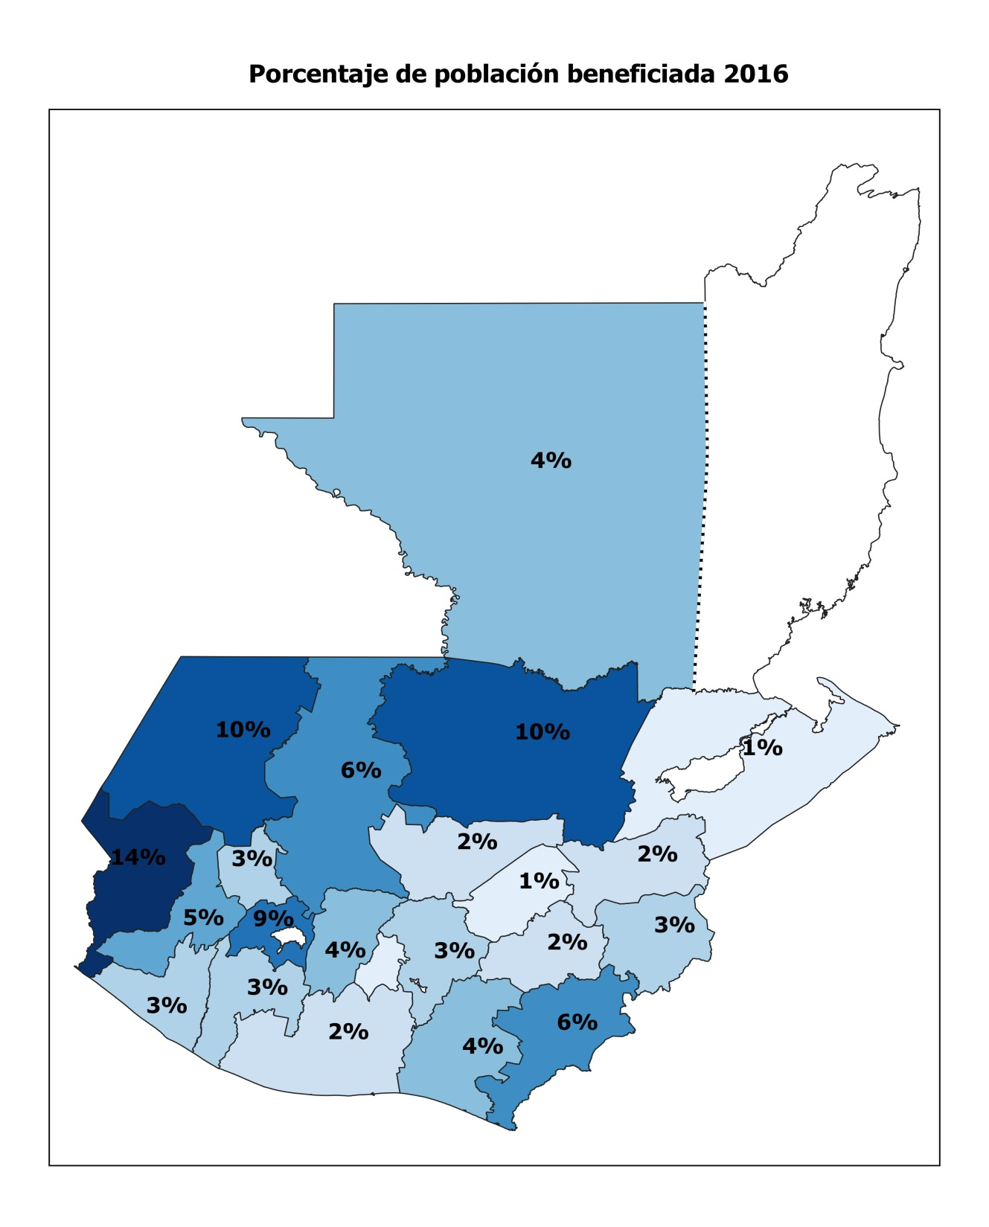
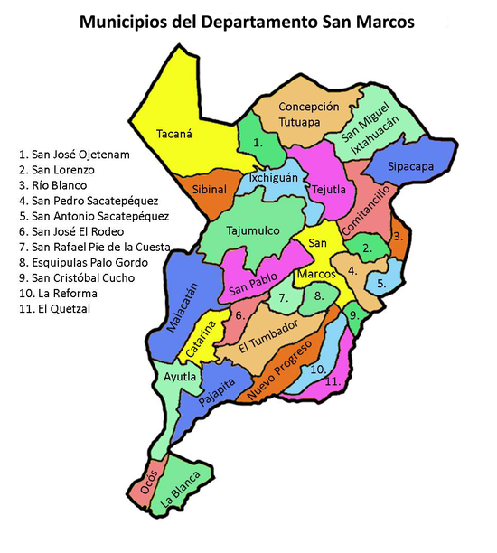
III. Población beneficiada 2016
Simple Project Manager
Del total de la población atendida (1,086,475 personas), la mayor atención se concentra en el Depto. de San Marcos (157,302 personas), que representa el 14% de la población beneficiada con bienes, insumos agropecuarios y/o servicios de capacitación y asistencia técnica en el 2016.
Análisis
Los servicios son consistentes para la atención a la población rural del país.

Slide 18
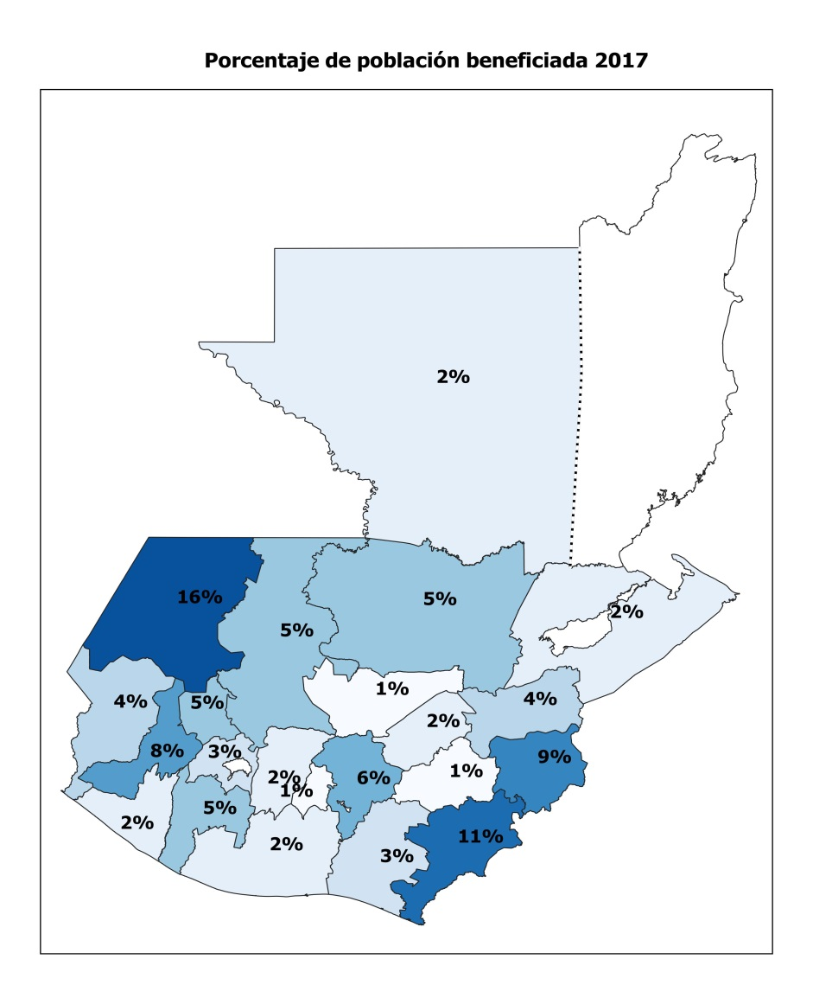
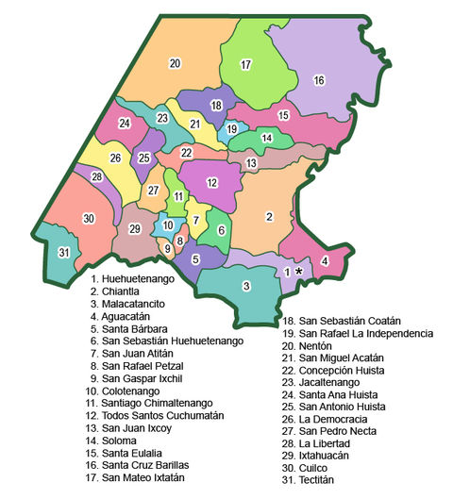
III. Población beneficiada 2017
Simple Project Manager
Análisis
Del total de la población atendida (1,453,862 personas), la mayor atención se concentra en el Depto. de Huehuetenango (235,097 personas), lo que representa el 16% de la población beneficiada con bienes, insumos agropecuarios y/o servicios de capacitación y asistencia técnica en el 2017.
Los servicios son consistentes para la atención a la población rural del país.

Slide 19
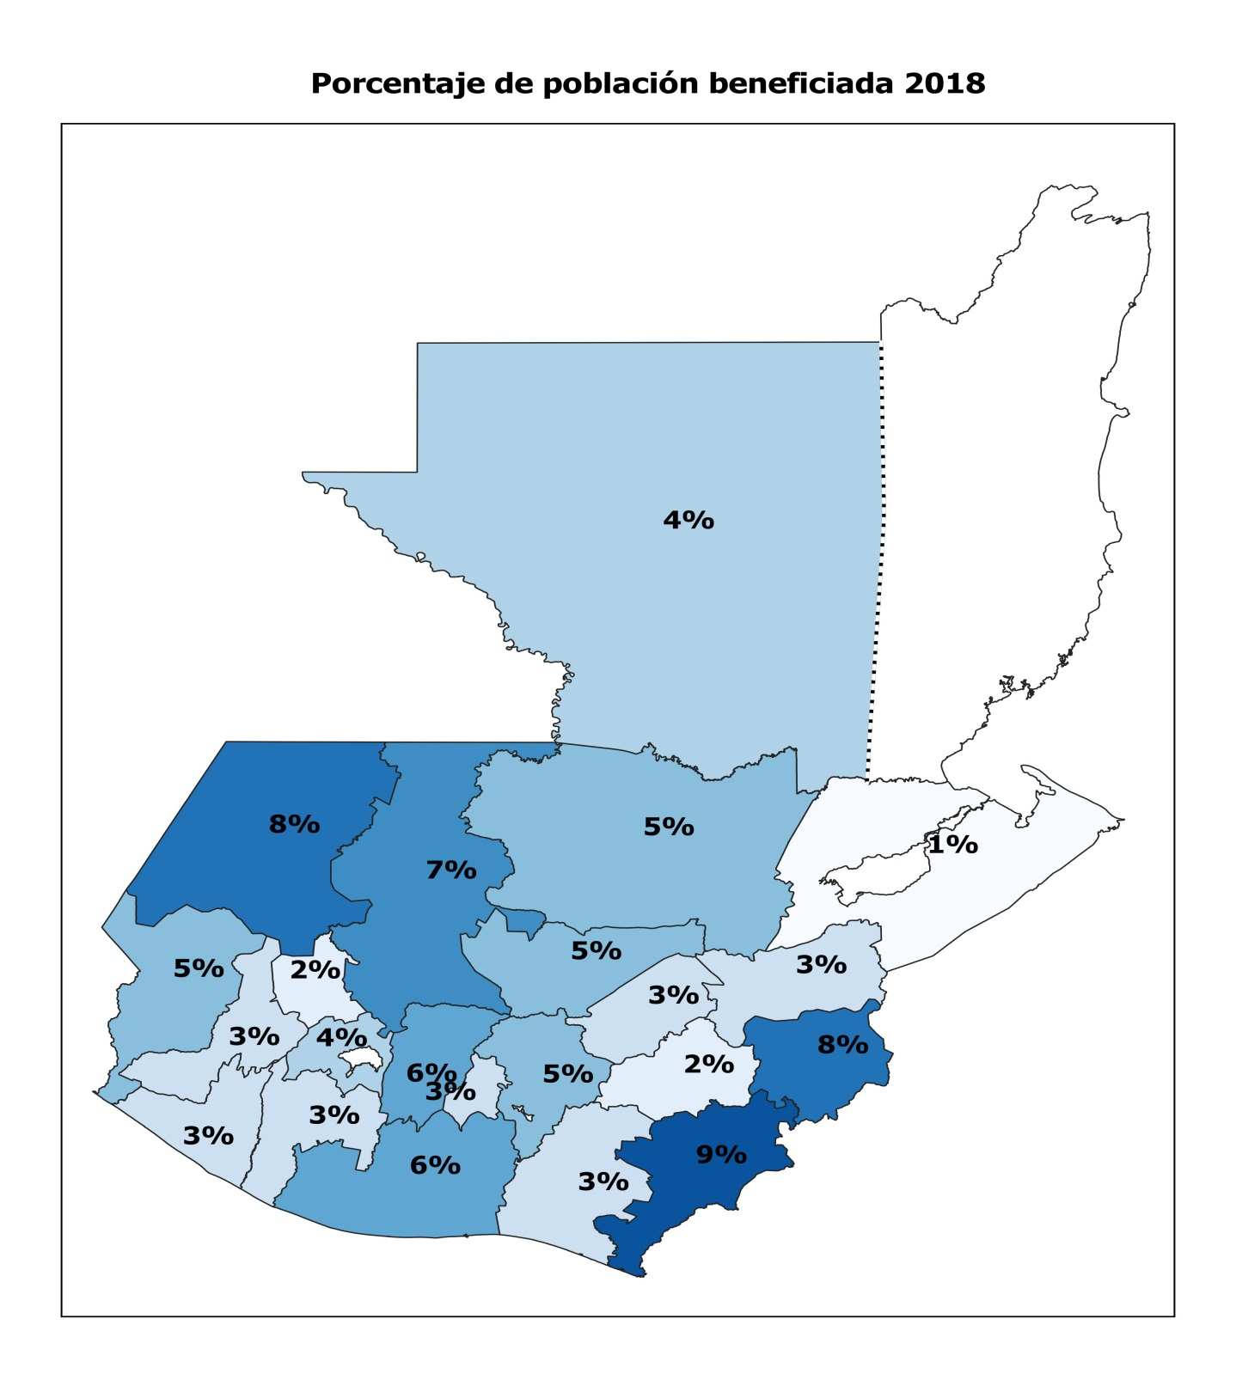
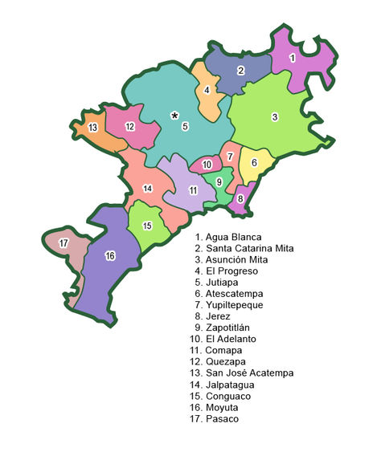
III. Población beneficiada 2018
Simple Project Manager
Análisis
Del total de la población atendida (1.026.575 personas), la mayor atención se concentra en el Depto. de Jutiapa (90.321
personas), lo que representa el 9% de la población beneficiada con bienes, insumos agropecuarios y/o servicios de capacitación y asistencia técnica en el 2018.
Los servicios son consistentes para la atención a la población rural del país.

Slide 20
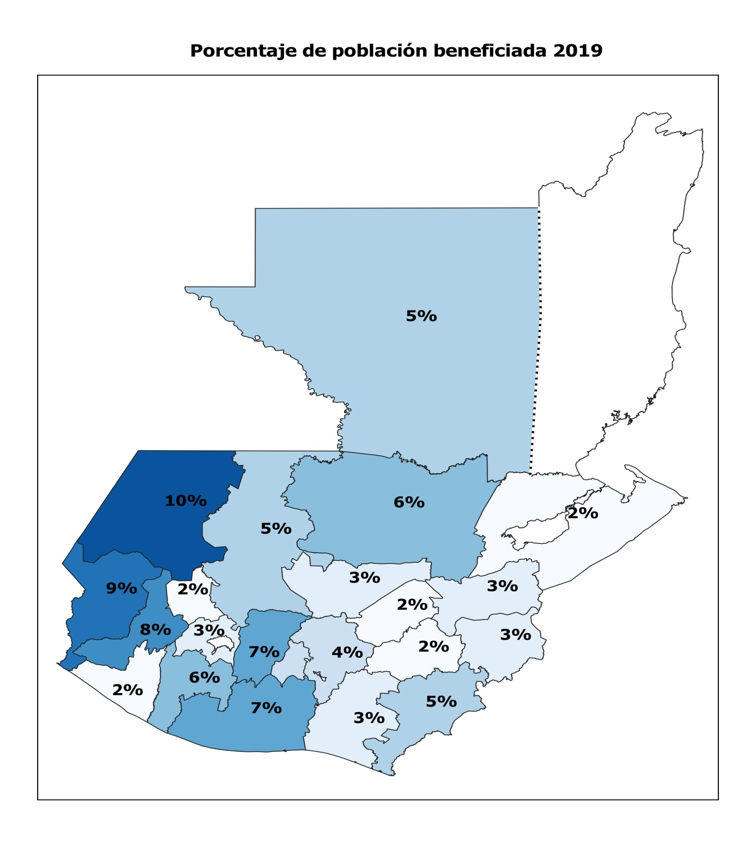
III. Población proyectada 2019
Simple Project Manager
Análisis
Del total de la población proyectada a atender en el año 2019 (145,446 personas), la mayor atención se concentra en el Depto. de Huehuetenango (14,232 personas), lo que representa el 10% de la población beneficiada con bienes, insumos agropecuarios y/o servicios de capacitación y asistencia técnica.
Los servicios son consistentes para la atención a la población rural del país.

Slide 21
IV. Vinculación con la política pública (ODS)
Simple Project Manager
Producción del MAGA

Slide 22
IV. Vinculación con la política pública (ODS)
Simple Project Manager
Prioridad 1. Reducción de la pobreza y protección social
Entrega de raciones de alimentos a población vulnerable
Cupón de subvención para adquirir alimentos
Capacitación, asistencia técnica, bienes e insumos agropecuarios para producción de alimentos
Capacitación en prácticas adecuadas en el hogar
Promotores voluntarios y agricultores de infra y subsistencia con capacitación y asistencia técnica con mejorar sus sistemas productivas en apoyo a la economía familiar
Productores (as) agropecuarios organizados apoyados en encadenamientos e implementación de proyectos productivos y de servicios para el desarrollo rural integral
Agricultores de infra, subsistencia y excedentarios apoyados para el desarrollo de agricultura alternativa

Slide 23
IV. Vinculación con la política pública (ODS)
Simple Project Manager
Prioridad 5. Seguridad alimentaria y nutricional
Familias de agricultura familiar con niños menores de dos años de edad incrementan su disponibilidad y consumo de alimentos para la prevención de la desnutrición crónica
Familias de agricultura familiar con niños menores de dos años de edad incrementan sus ingresos familiares para la prevención de la desnutrición crónica

Slide 24
IV. Vinculación con la política pública (ODS)
Simple Project Manager
Prioridad 3. Disponibilidad y acceso al agua y gestión de los recursos naturales
Agricultores con áreas incorporadas a sistemas de riego o mini riego
Rehabilitación y mejoramiento de unidades de riego

Slide 25
IV. Vinculación con la política pública (ODS)
Simple Project Manager
La certificación de pesca comercial artesanal a pescadores artesanales
Emisión de licencias para pesca y acuicultura para concesionarios autorizados
Emisión de licencias de pesca y certificación a concesionarios para captura y/o de transformación de producto para exportación
Capacitación en temas de acuicultura y pesca a usuarios para la protección del patrimonio agropecuario

Slide 26
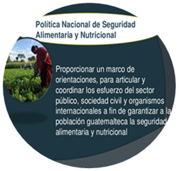
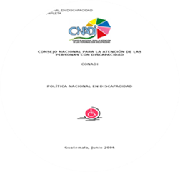
IV. Vinculación con otras políticas públicas, sectoriales y planes
Simple Project Manager

Slide 27
IV. Presupuesto requerido 2020 por Programa Presupuestario
Simple Project Manager
Descripción | 2019 | 2020 | 2020 MAGA
01 Actividades Centrales | 141,111,400 | 222,399,111 | 222,399,111
11 Apoyo a la Agricultura Familiar | 601,717,233 | 721,018,860 | 1,313,818,860
12 Desarrollo Sostenible de los Recursos Naturales | 52,462,913 | 92,947,866 | 92,947,866
13 Apoyo a la Productividad y Competitividad Agropecuaria e Hidrobiológica | 323,058,401 | 340,101,412 | 866,501,412
14 Apoyo a la Protección y Bienestar Animal | 3,000,000.00 | 8,399,998 | 16,399,998
99 Partidas no Asignables a Programas | 244,057,053.00 | 342,207,592 | 342,207,592
Total | 1,365,407,000 | 1,727,074,839 | 2,854,274,839

Slide 28
Adquirir alimentos
Q 200.0 millones
Subvención PAFFEC
Q 240.0 millones
Rehabilitación de unidades de riego
Q 341. millones
Programa de vacunación aviar Q 12.0 millones
Estrategia Nacional para la Prevención de la Desnutrición Crónica
Q 92.0 millones
Bienestar animal
Q 8.0 millones
Mantenimiento y conservación Canal de Chiquimulilla (mangle)
Q 23.4 millones
Espacio para el Fideicomiso del Sector Cafetalero
Q 162.0 millones
Alimentación Escolar Q 48.8 millones
Simple Project Manager
Recursos adicionales
Q 1,127.2

